Slide 1
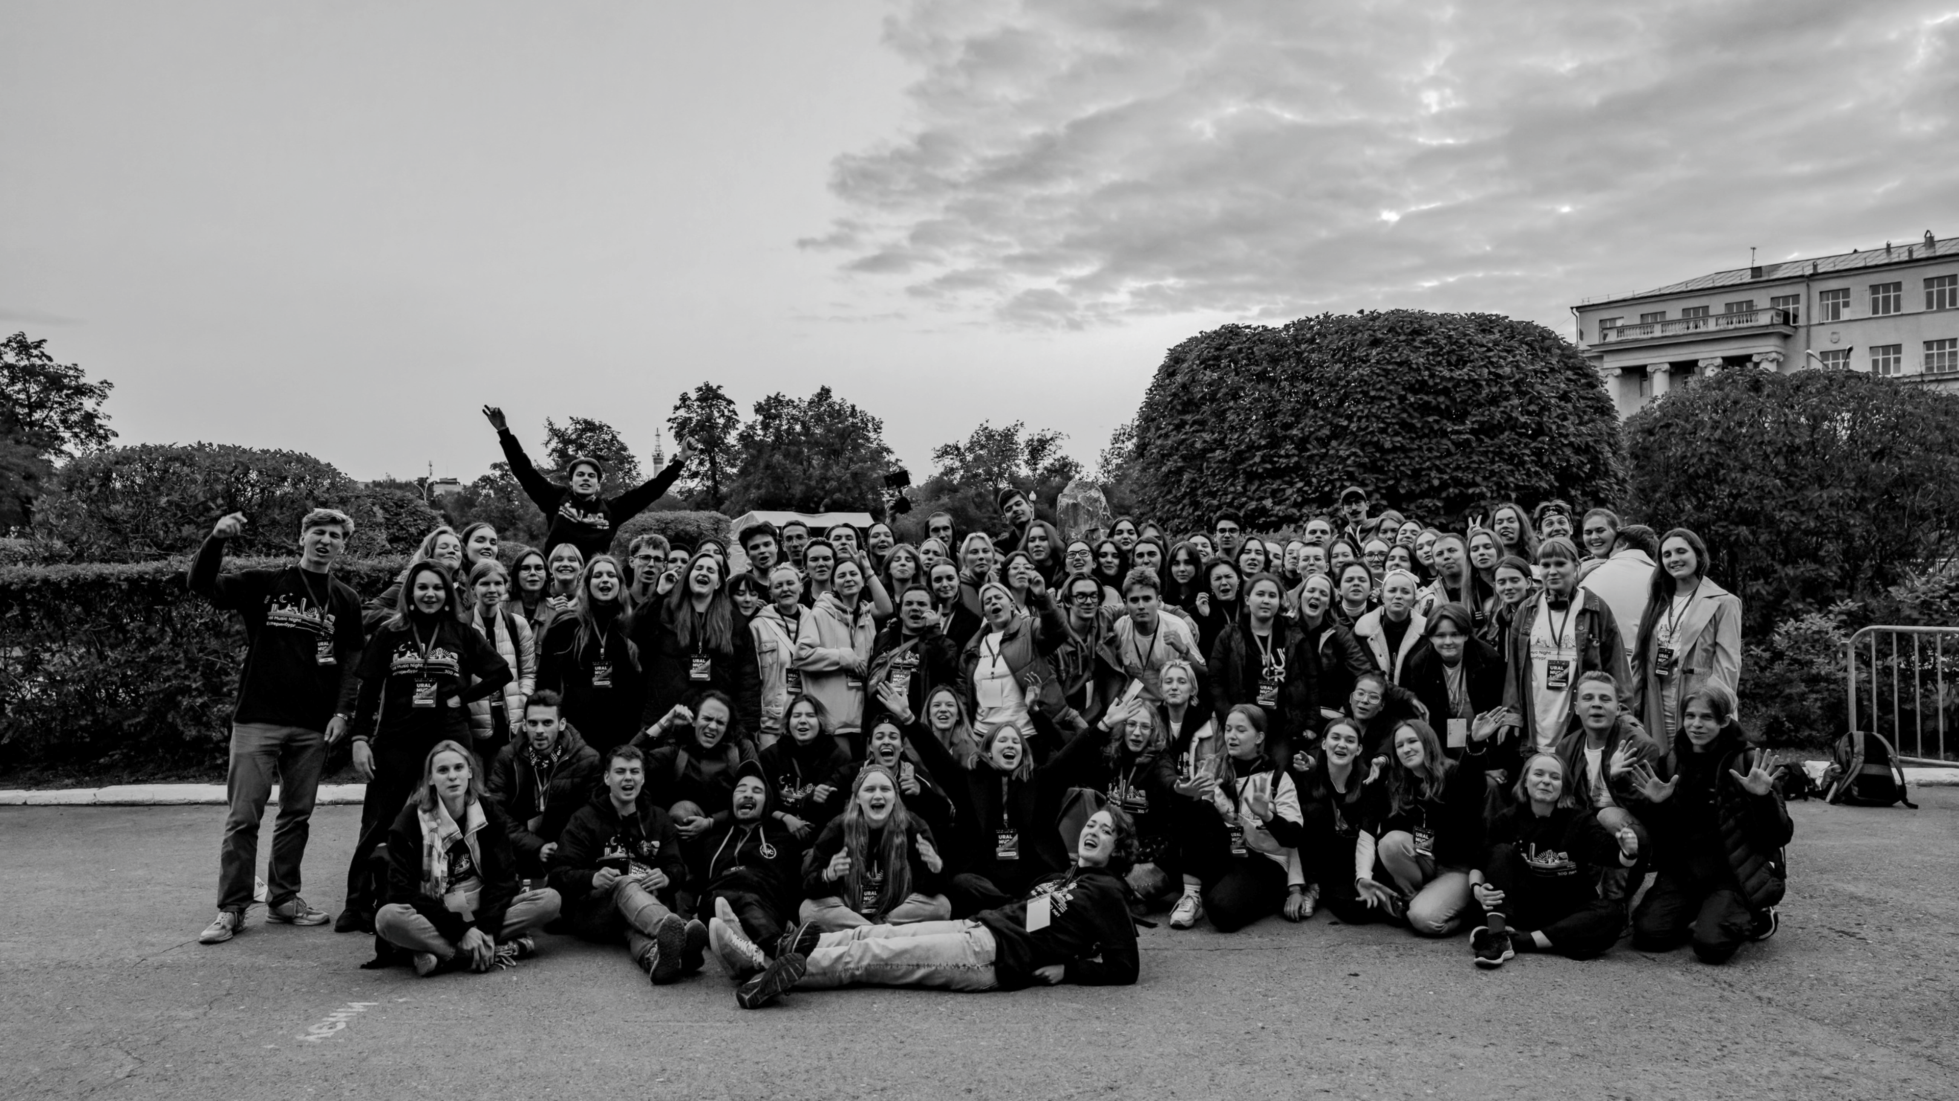


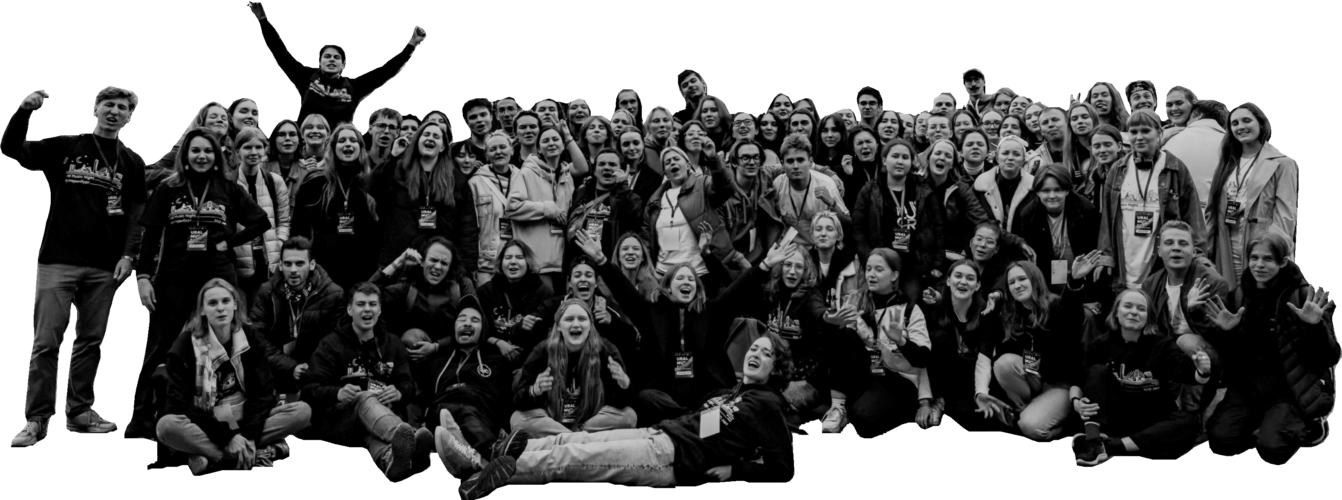
Команда
Что это такое и как с этим работать

Slide 2


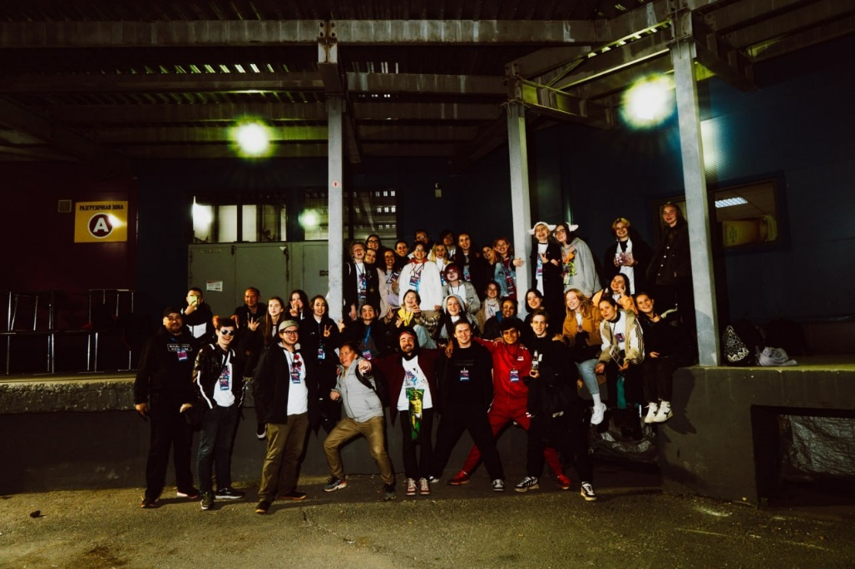
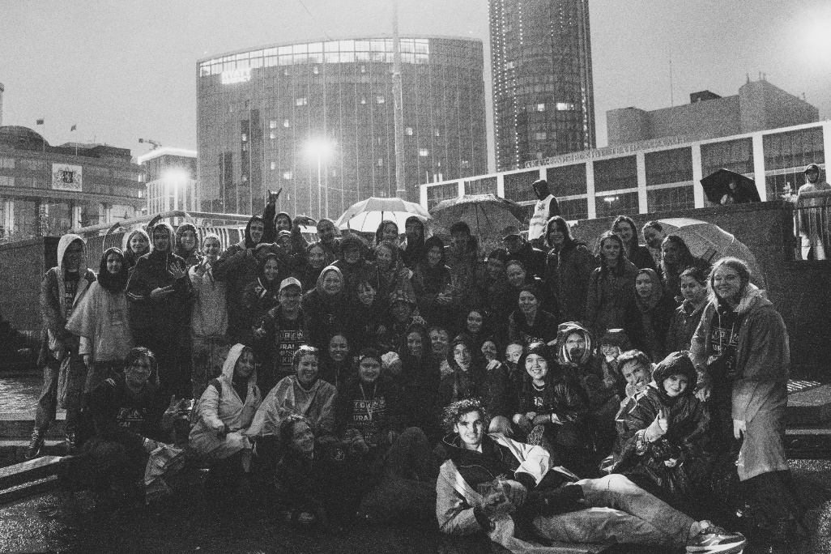
Команда — это группа людей, объединённых общими целями и ответственностью за результат
Что такое команда?
Команда ≠ Друзья

Slide 3

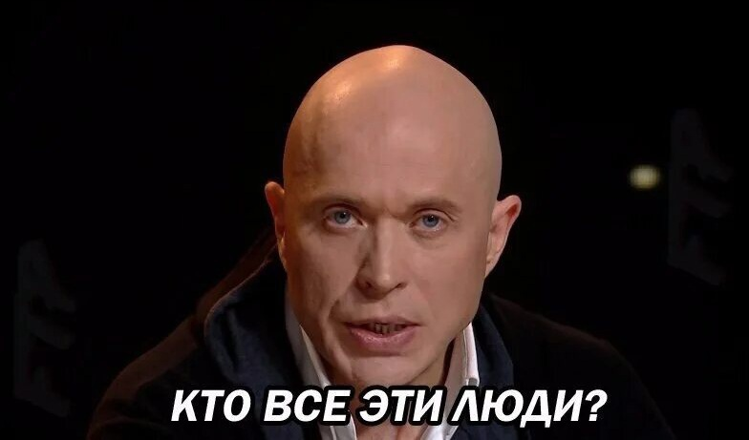
Кто должен быть в команде
Генератор идей
Аналитик-стратег
Специалист
Душа команды
Исследователь ресурсов
Координатор
Мотиватор
Реализатор
Контролёр

Slide 4
Упростим
 | Много энергии (Е) | Мало энергии (Е)
Позитивное | Мотор (Е направляется на всё что вижу: движ) | Поддержка (Обнимет, успокоит, поболтает)
Тревожное | Контролер (Е направляется на результат) | Анализатор (Рассчитывает возможные риски)
Энергия (Е)
Мировосприятие

Slide 5
С чего нужно начать?

Slide 6
Грамотно застроить коллектив!

Slide 7
Застройка колектива?
Застройка коллектива - комплекс действий, влияющий на сплочение коллектива вокруг цели, деятельности и так далее. Базово в него включают: постановку авторитета руководителя группы, командообразующие мероприятия, установление общих ценностей и основ взаимодействия, коллективное целеполагание.
Способы сплочения коллектива:
Тимбилдинг (НЕ ВЕРЕВОЧНЫЙ КУРС: городские квесты, фотокроссы, детективы, коллективный ремонт/создание чего-то/готовка)
Создание командных традиций
Собрания и коллективные активности (походы в театр/кино/парки/и так далее)
Создание внутреннего СМИ
Игры и геймификация процесса

Slide 8
Меня не слушают! Что делать?

Slide 9
Застраиваем авторитет в вашем коллективе:
Поставить себя в равную позицию с командой, вы все-таки ее часть, не отдельно, НО не допускайте панибратства и относитесь ко всем на равных (выстраивание границ: мы - волонетры, но я - ментор, вы - мои подкурируемые)
Вместе написать правила вашей команды (отношение к мату/выполнение договоренностей/правило 00:00 и так далее - все что предложит ваша команда должно устраивать 90-100% коллектива)
Если вы что-то пообещали - то необходимо сделать, это основа авторитета, никто не забудет сказанных вами слов, и если сделать не получилось - объяснять по каким причинам так вышло.
Договорная система - лучшее, что вы можете предложить. Письменная фиксация всех договоренностей (в чате/на бумаге и тд)
Учитывать и спрашивать мнение по поводу тех или иных решений, если вы этого хотите.
Быть справедливым, но помнить, что справедливость - жестока.

Slide 10
Что вас ждёт в вашей команде
Первый этап: малое количество связей между людьми, или полное их отсутствие, высокая степень стеснения и низкая коммуникация, местами выстраивание барьеров (Конфликты - один против другого, стычки на почве восприятия и мировоззрения). Ментор является агитатором и повышает активность, включенность - 100%.
Второй этап: начинают зарождаться социальные связи, проявляется коммуникация, постепенно барьеры снижаются, группки по 2-5 человек общаются между собой (ВАЖНО! Не дать развиться конфликтам на этой стадии). Задача ментора - создавать почву для большего взаимодействия в команде, включенность - 80-90%. Этап притирки.
Третий этап: складывается общее целеполагание, готовность к выполнению задач, у коллектива единая цель, появляются новые взаимосвязи из рабочих отношений. Притирка почти закончена, начинается экспериментальный этап. Задача ментора - создавать почву для этого, но уже можно контролируемо отдавать инициативу команде, включенность - 60-70%

Slide 11
Что вас ждёт в вашей команде
Четвертый этап: коллектив закрепляет себя на практике, успешно выполняя задачи нового уровня сложности, проходит проверку несколькими командными работами, каждый ощущает себя частью команды, все кто был в отделившемся состоянии - так же становятся причастными, зарождается комфорт нахождения друг с другом на длительной дистанции. Ментор все еще регулирует процессы в команде, но уже на 20-30%, инициатива на стороне команды.
Пятый этап: команда едина и непобедима, за счет знания сильных и слабых сторон друг друга справляется с задачами любого уровня, самостоятельный высокоорганизованный коллектив. Ментор на данном этапе становится лишь направляющей частью, его включенность - минимальна (10-20%).

Slide 12
А если конфликты внутри команды?

Slide 13
Групповая динамика

Slide 14
Чек лист
Устанавливайте четкие правила и соблюдайте их
Фиксируйте договоренности
Будьте на связи
Создайте единое информационное поле
Не забывайте про неформальное общение
Фидбек
Распределите ответственность

